Slide 1
Пәні:
Алгебра
Сынып:
8
Тоқсан:
IІІ
Ұстаздың аты-жөні:

Slide 2

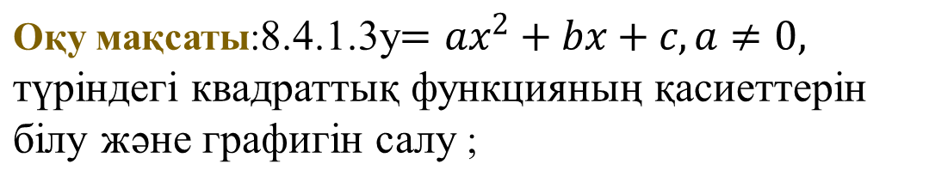
Сабақтың тақырыбы: Квадраттық функция және оның графигі
Сабақтың мақсаты:
Квадраттық функцияның графигін координаталық жүйеде сала білу және есеп шығаруда қолдана алу ;

Slide 3
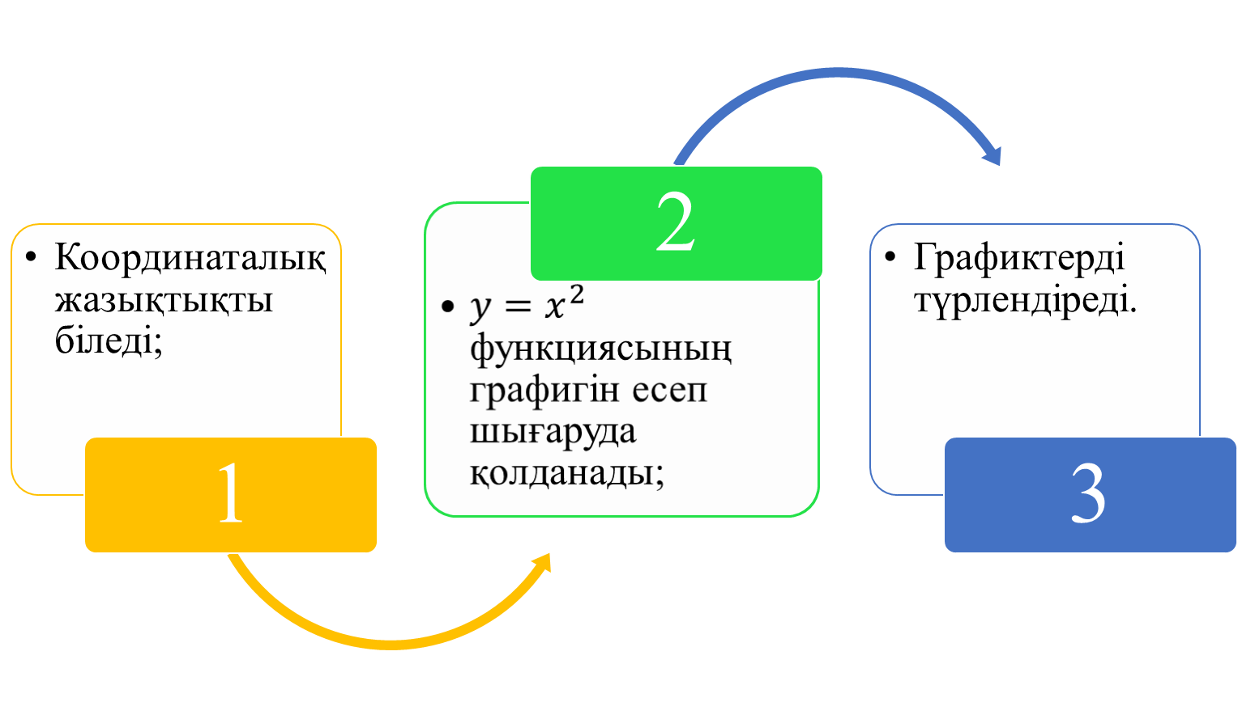
Бағалау критерийлері

Slide 4


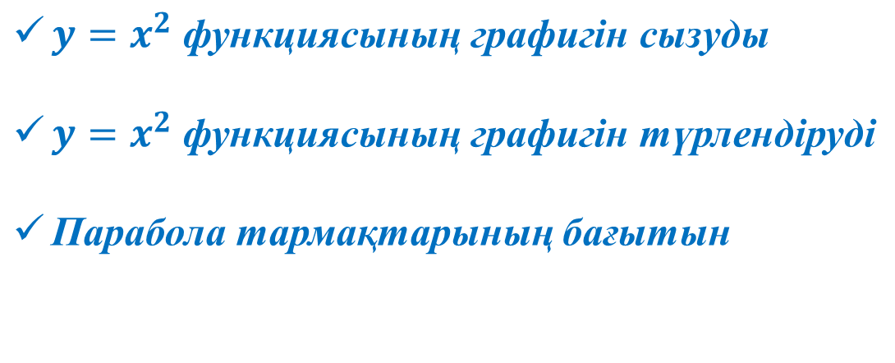
ЕСКЕ ТҮСІРЕМІЗ
y
x

Slide 5


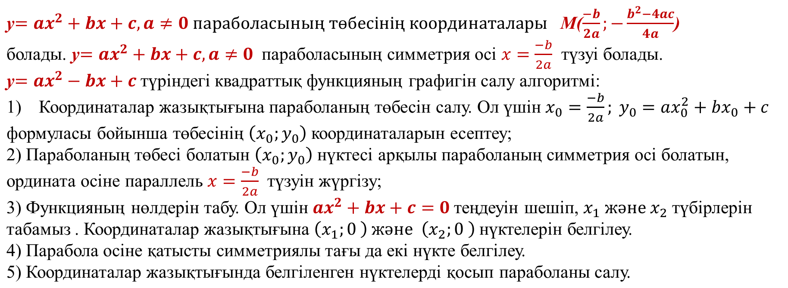
БІЛЕТІН БОЛАМЫЗ!

Slide 6

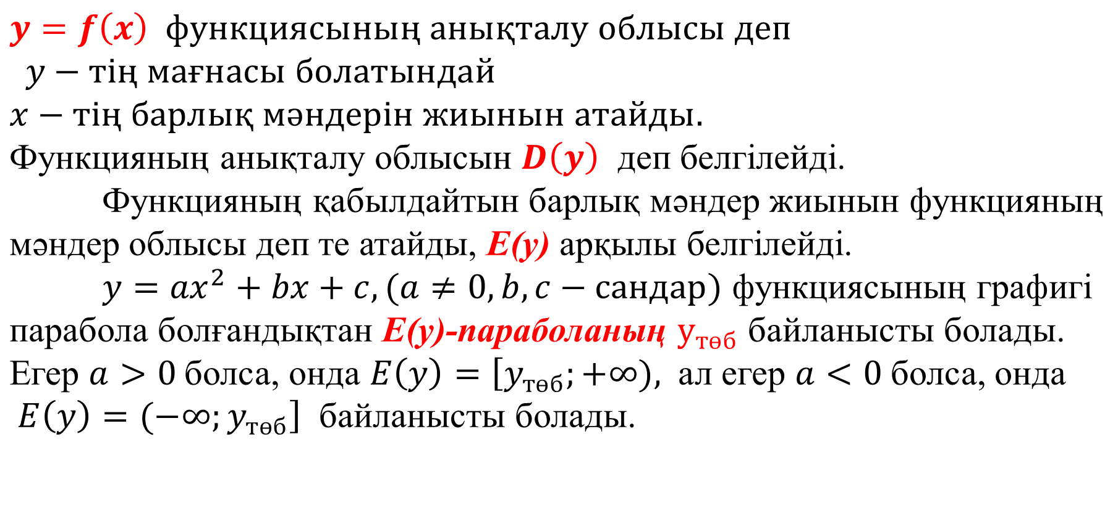
БІЛЕТІН БОЛАМЫЗ!

Slide 7

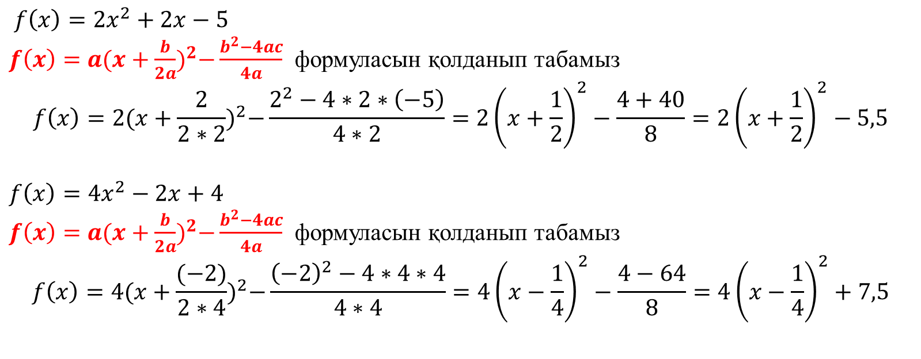
1-мысал
f(x) функциясы үшін берілген екімүшелердің толық квадратын айыру қажет.

Slide 8
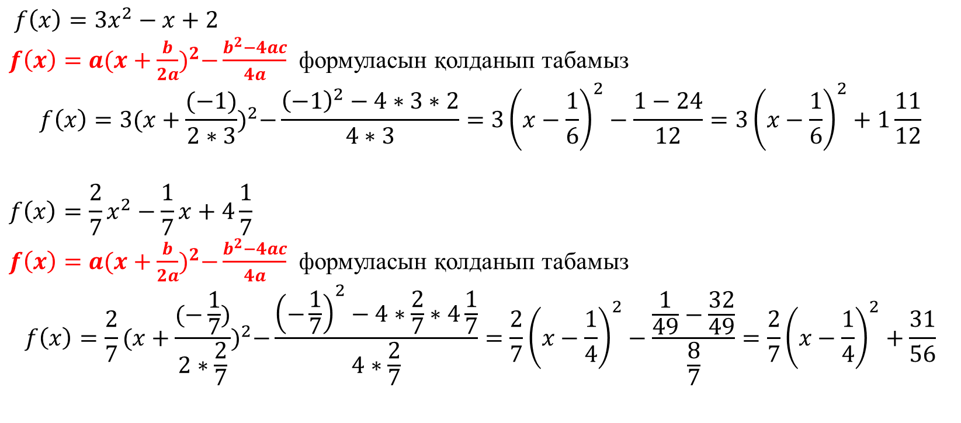
2-мысал
f(x) функциясы үшін берілген екімүшелердің толық квадратын айыру қажет.

Slide 9
Қорытынды:
Не білдім, нені үйрендім?
Не түсініксіз ?
Немен жұмыс жасау қажет?
Функцияның қасиеттерін
Функцияның анықталу обылысын және міндер жиынын табуды

